Slide 1
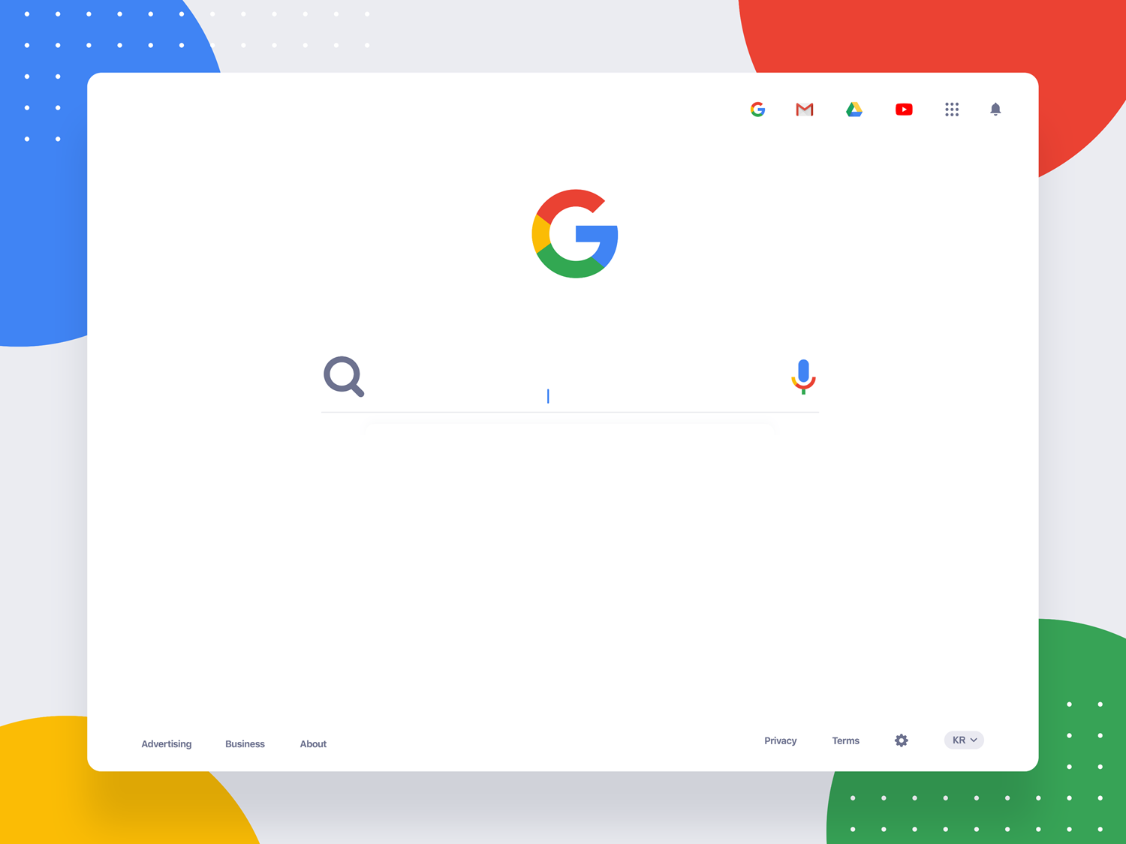
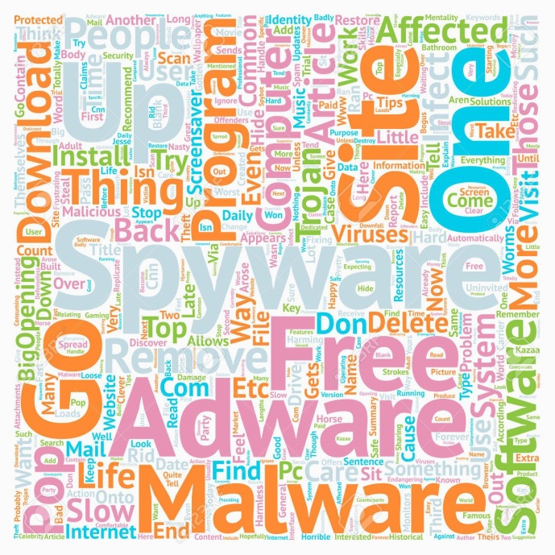
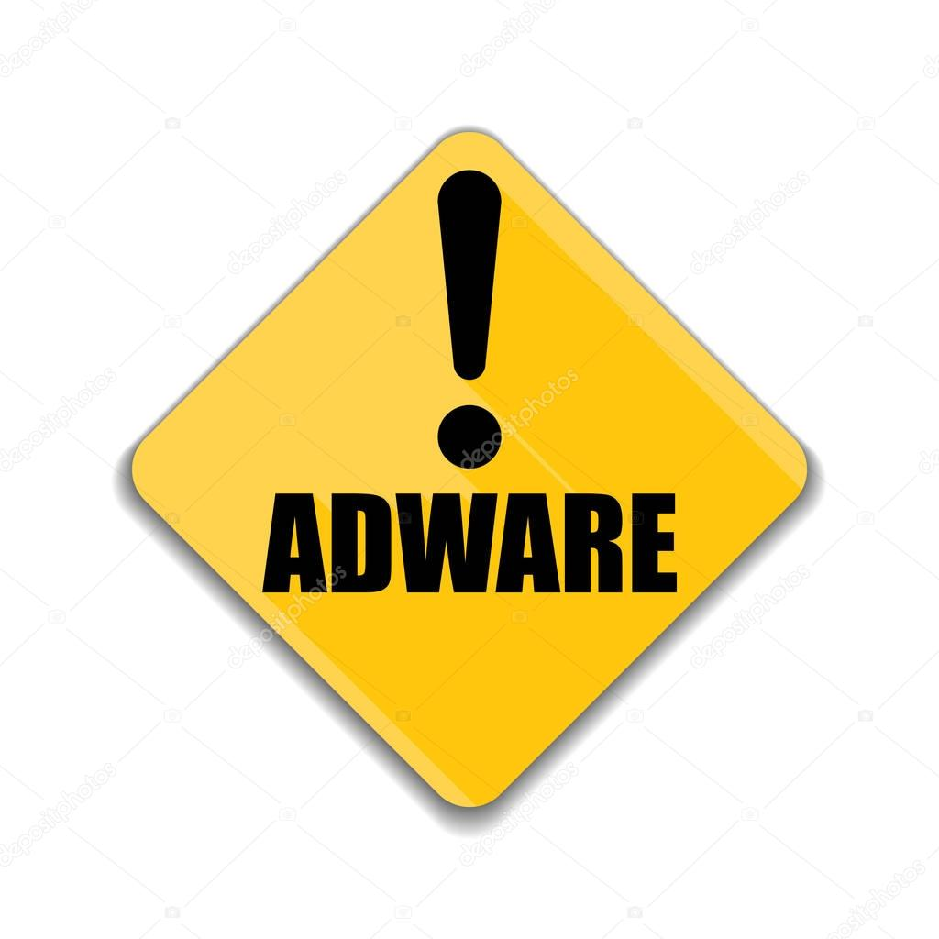
애드웨어 (Adware)
- 컴퓨터 네트워크 -
20조 : 조용진, 최현

Slide 2
애드웨어 (Adware)
1. 기사 출처
2. 주요 내용 요약
3. 핵심 기술
4. 시사점
5. 출처

Slide 3
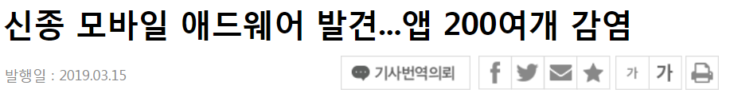
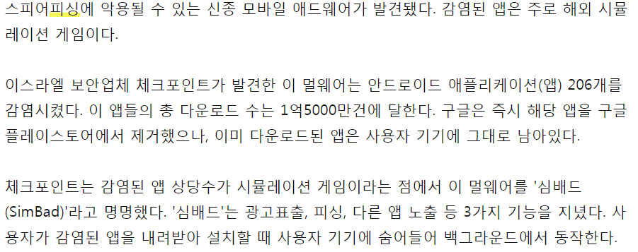
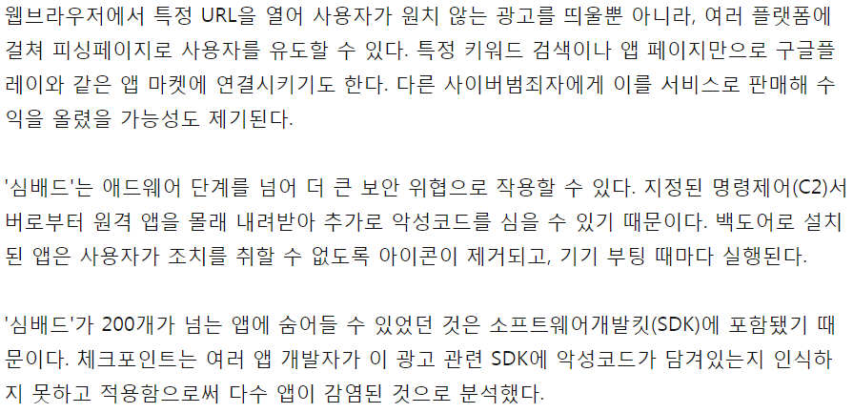
기사 출처
기사 출처
주요 내용 요약
핵심 기술
시사점
출처
기사 출처

Slide 4
주요 내용 요약
기사 출처
주요 내용 요약
핵심 기술
시사점
출처
주요 내용 요약
주요 내용 요약
구글 플레이에서 악성 애드웨어가 포함된 앱 다운횟수는 총 1억 5천만 회 이상이다.
웹 브라우저에서 원치 않는 광고들을 노출 시킨다.
3. 사용자를 피싱 페이지로 유도할 수 있다.
4. 백도어로 아이콘만 삭제하고 앱을 설치할 수 있다.
5. AI까지 하며 악성 앱 퇴출을 하고 있지만 완벽하게 걸러내지 못 한다.

Slide 5
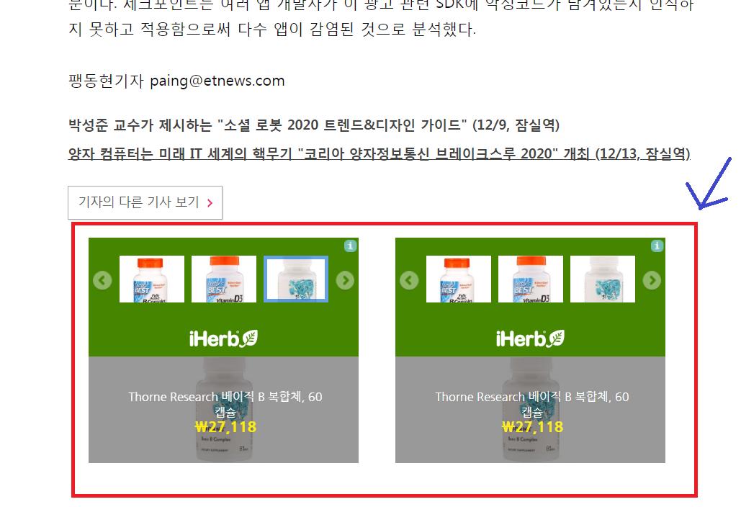
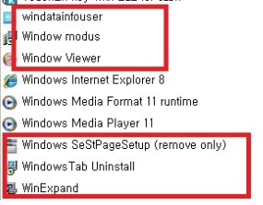
핵심 기술
기사 출처
주요 내용 요약
핵심 기술
시사점
출처
광고 표출
보안이 취약한 컴퓨터에서 주로 감염되며,
보안에 문제없어도 악성코드가 감염된
프로그램을 실행시키면 감염된다.
제어판에 보이지 않는 경우가 대다수 !

Slide 6
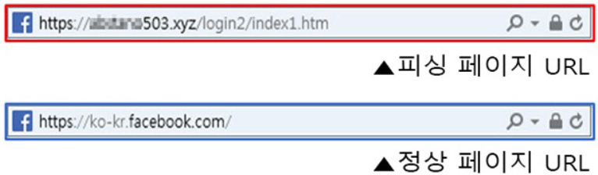
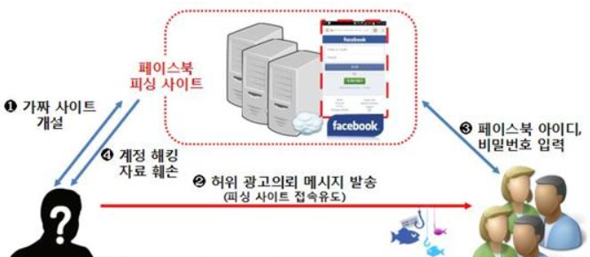
핵심 기술
기사 출처
주요 내용 요약
핵심 기술
시사점
출처
피싱 페이지 유도

Slide 7
시사점
기사 출처
주요 내용 요약
핵심 기술
시사점
출처
시사점
시사점
개인정보는 물론이고, 전세계에서 보안 문제로 중요하게 다뤄질 것이다.
2. 보안 피해 발생 시, 신속히 대응할 수 있는 제도가 마련되어야 한다.

Slide 8
주요 내용 요약
기사 출처
주요 내용 요약
핵심 기술
시사점
출처
주요 내용 요약
출 처
주요 기사 : http://www.etnews.com/20190315000130
피싱 기사 : https://news.naver.com/main/read.nhn?oid=079&aid=0003118188

Slide 9


감사합니다.

